Slide 1
Deriva el que sabe
Integra El que puede

Slide 2
Conocimientos Previos
  Derivadas

Slide 3
Objetivos
Calcular antiderivadas
Calcular integrales Indefinidas

Slide 4
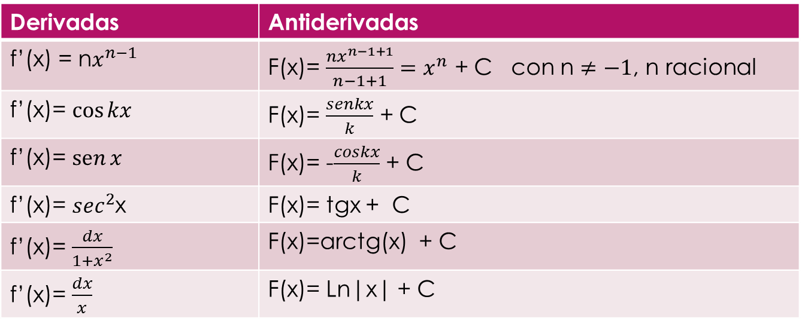

Fórmulas para las Antiderivadas
Derivadas
f’(x)= n$x^{n−1}$
Derivadas | Antiderivadas
f’(x) = n$x^{n−1}$ | F(x)= $\frac{nx^{n−1+1}}{n−1+1}=x^{n}$ + C con n $≠−1$, n racional
f’(x)= $\cos{kx}$ | F(x)= $\frac{senkx}{k}$ + C
f’(x)= $\operatorname{sen}{x}$ | F(x)= -$\frac{coskx}{k}$ + C
f’(x)= $\sec^{2}$x | F(x)= tgx + C
f’(x)= $\frac{dx}{1+x^{2}}$ | F(x)=arctg(x) + C
f’(x)= $\frac{dx}{x}$ | F(x)= Ln|x| + C

Slide 5
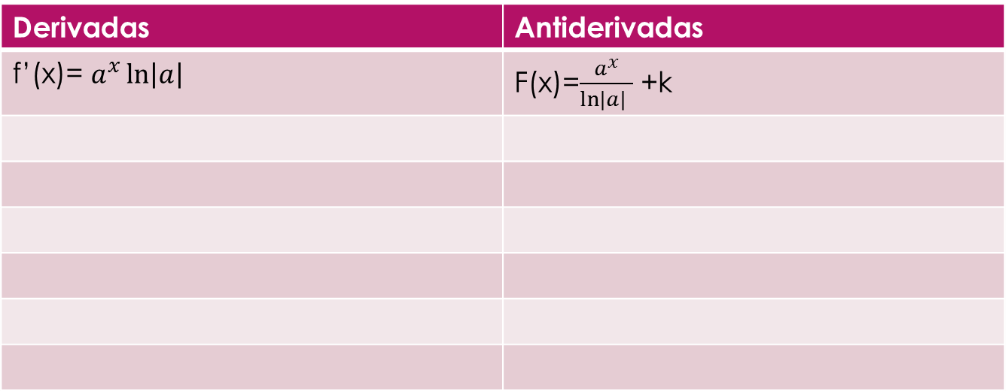
Derivadas | Antiderivadas
f’(x)= $a^{x}\ln\left|a\right|$ | F(x)=$\frac{a^{x}}{\ln\left|a\right| }$ +k

Slide 6


Definición de Integral
Sea una función f(x)
$\sum{f\left(x\right)dx=}$
$\int{f(x)}$ dx
a
b

